Slide 1
NHIỆT LIỆT CHÀO MỪNG CÁC THẦY CÔ GIÁO
VỀ DỰ GIỜ MÔN TIẾNG VIỆT LỚP 2
Luyện tập
T339.VIẾT ĐOẠN VĂN KỂ VỀ CÔNG VIỆC CỦA MỘT NGƯỜI

Slide 2




1. Nói những điều em biết về một nghề nghiệp em yêu thích.

Slide 3
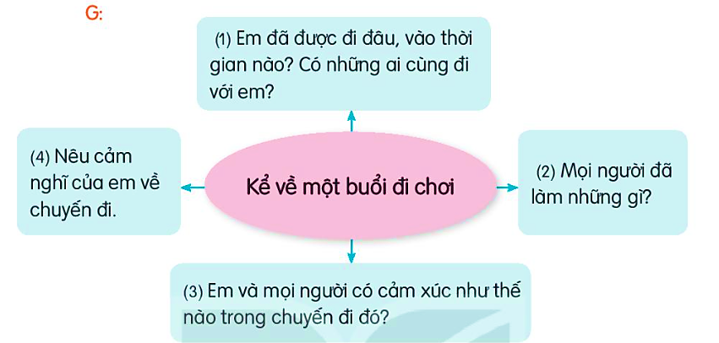
2. Viết 4 – 5 câu kể về công việc của một người mà em biết.
(1) Em muốn kể về ai? Người đó làm công việc gì?
(4) Em có suy nghĩ gì về công việc đó?
(2) Người đó làm việc
ở đâu?
Kể về một công việc
(3) Công việc đó đem lại lợi ích gì?

Slide 4
BÀI HỌC KẾT THÚC
XIN CHÂN THÀNH CẢM ƠN
CÁC THẦY CÔ GIÁO!

